Slide 1
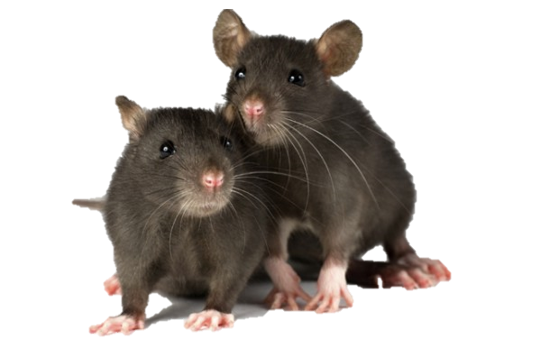
MICE (Multivariate imputation by chained equations)
Vojtěch mýlek 414750
David Vašek 427068

Slide 2
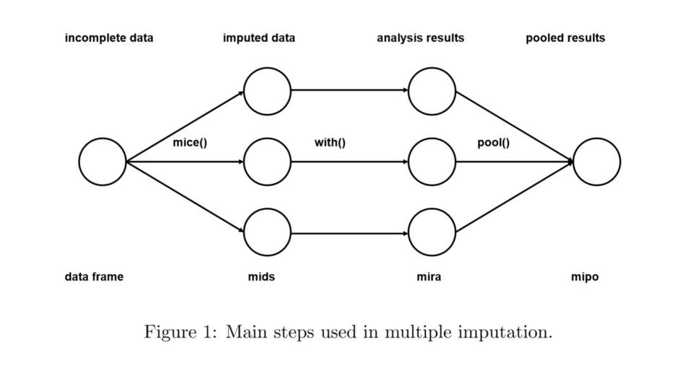
K čemu je a jak funguje
Analýza chybějících
Dopočítání chybějících dat na základě ostatních proměnných

Slide 3
Funkce mice
data <- mice(data=data_full, m=5, method="pmm", seed=666, predictorMatrix=XYZ)
lm <- with(data=imp, exp=glm(hyp~age+bmi+chl,family=„binomial“))
anova <- with(data=imp, exp=anova(lm(bmi~age+hyp+chl)))
pool(object, dfcom = NULL)
Object je ten object vygenerovaný funkcí with

Slide 4
Jak uložit data
data.imp <- NULL
for(i in 1:5) data.imp[[i]] <- complete(imp_dataset, action=i, inc=FALSE)
Vznikne objekt s 5 listy, datasety (čistě jen ty datasety)

Slide 5
Matice prediktorů
matice_prediktoru <- imputed_data$predictorMatrix
A teď manuálně:
predict_sem_mice[1,1:8] <- c(0,1,1,0,1,1,0,1)
predict_sem_mice[2,1:8] <- c(1,0,1,1,1,1,1,1)
predict_sem_mice[3,1:8] <- c(1,1,0,1,1,1,1,1)
predict_sem_mice[4,1:8] <- c(1,1,1,0,1,1,1,1)
predict_sem_mice[5,1:8] <- c(1,1,1,1,0,1,1,1)
predict_sem_mice[6,1:8] <- c(1,1,1,1,1,0,1,1)
predict_sem_mice[7,1:8] <- c(0,0,0,0,0,0,0,0)
predict_sem_mice[8,1:8] <- c(1,1,1,1,1,1,1,1)

Slide 6
MICE a LAVAan (semtools)
cfa.mi(model, data); sem.mi(model, data)
runMI(model, data, fun=„sem“)
runMI(model, data, fun=„cfa“, m=100, miPackage=„mice“, seed=666)

Slide 7
Děkujeme za pozornost! ☺☺☺☺☺

